Slide 1
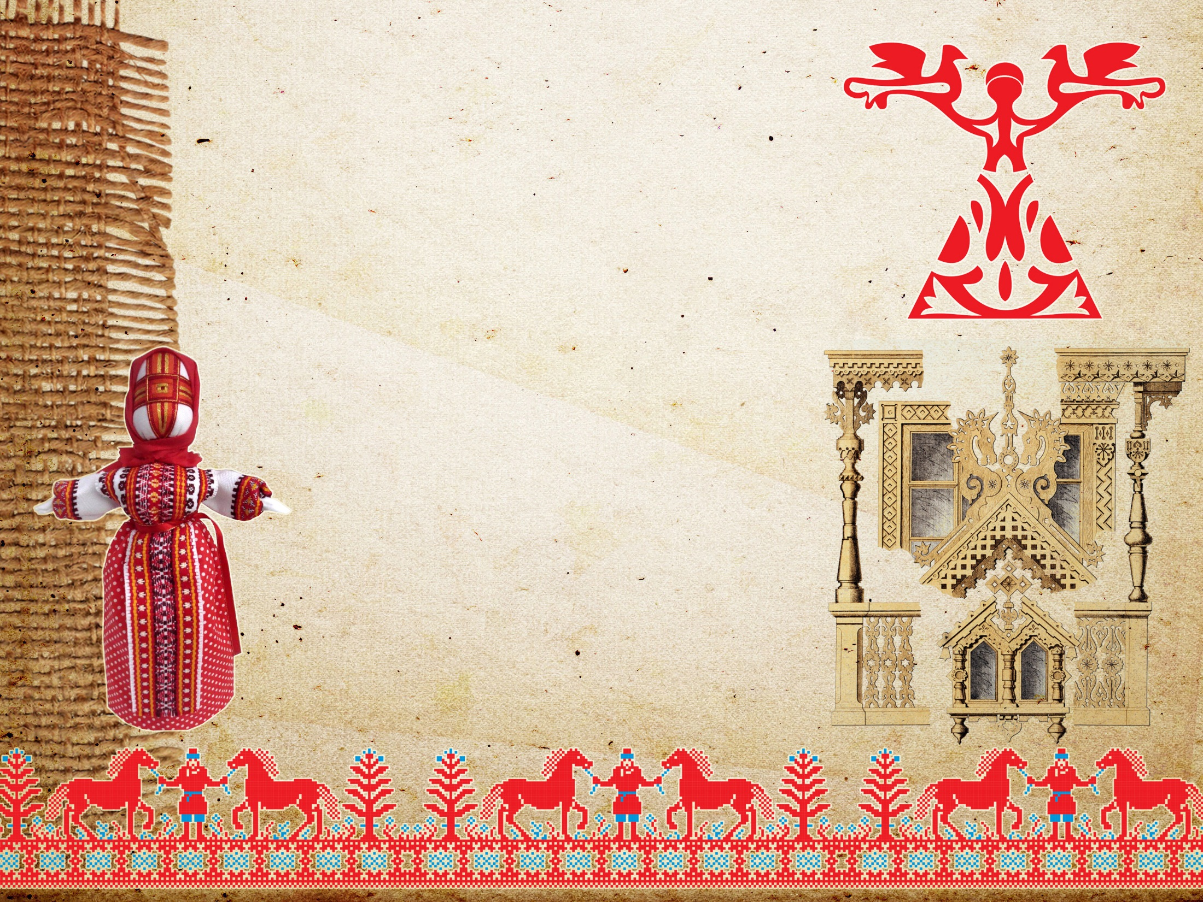
Проект
«Разноцветный
хоровод»
в первой младшей
группе
«Теремок»

Slide 2

Проект «Разноцветный хоровод»
Для детей младшего дошкольного возраста
Проект долгосрочный, продолжительность 1 учебный год
Место проведения: групповое помещение
Участники: дети, воспитатель
Цель: Формирование интереса детей к народному творчеству
Задачи:
1. Знакомить детей с русской народной игрушкой (традиционная тряпичная кукла, матрешки, дымковская игрушка)
2. Развивать интерес к народной игрушке, побуждать к рассматриванию и использованию традиционных народных игрушек в играх
3. Воспитывать уважительное и бережное отношение к народным игрушкам

Slide 3

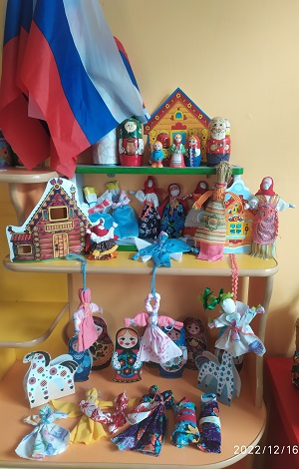
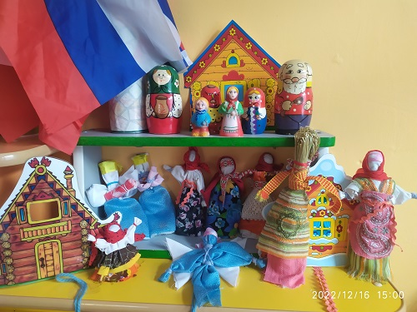
В течение всего года в среду группы вносились различные виды народной игрушки.

Slide 4
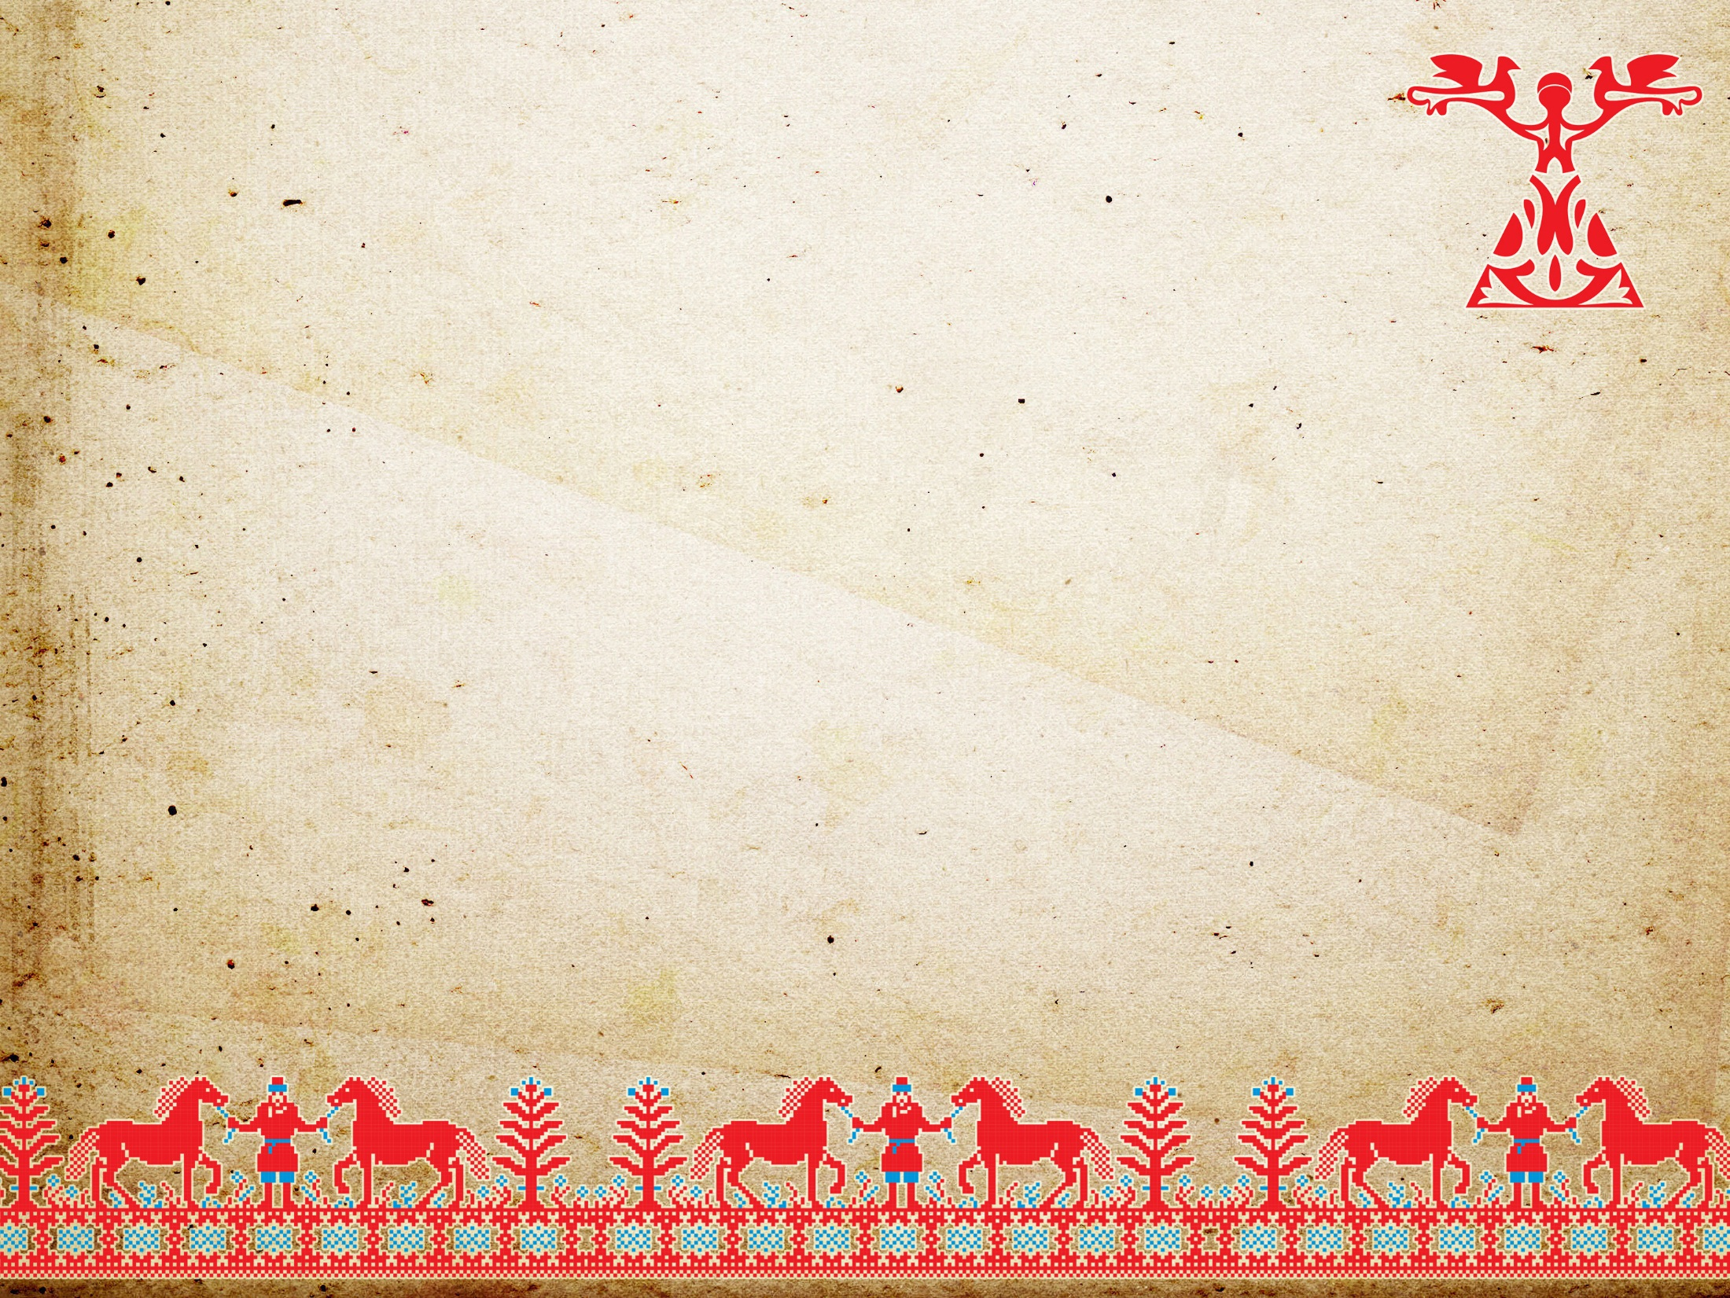
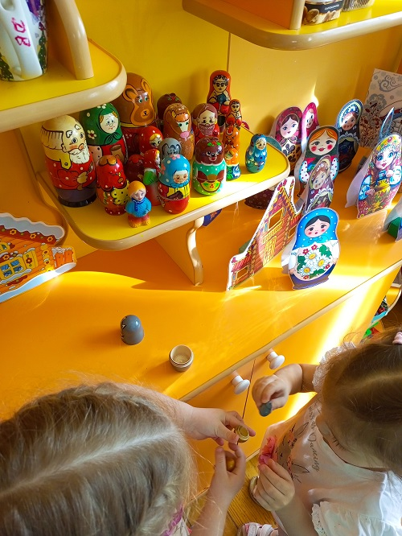
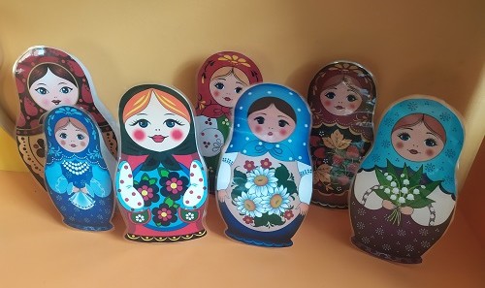
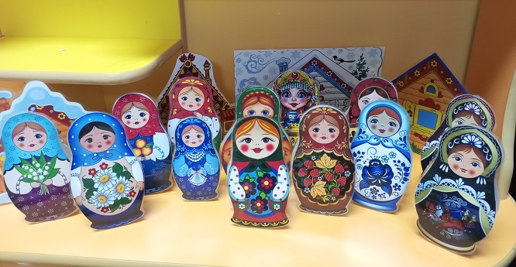

Матрешки
Яркие матрешки, каждая со своим неповторимым узором, нравятся всем ребятам.

Slide 5
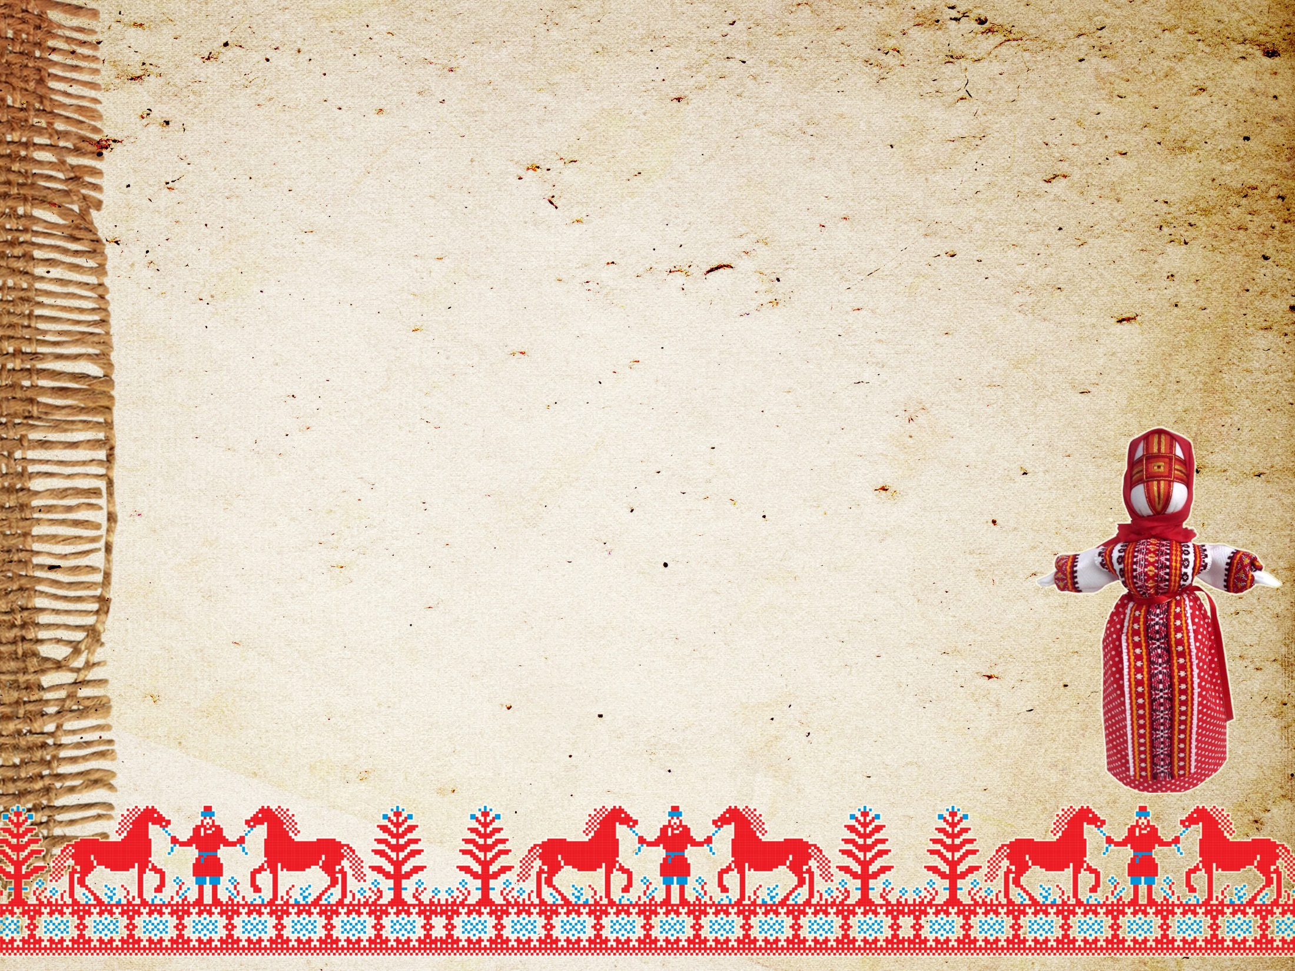
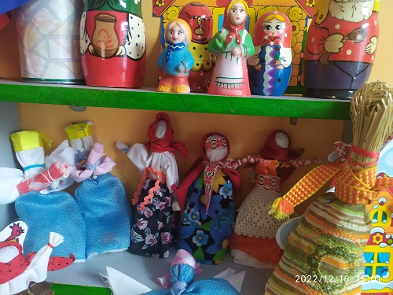
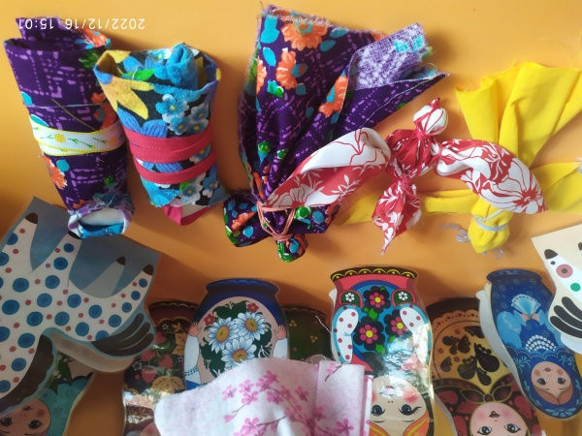
Традиционная тряпичная кукла
Куклы, которых делали в старину, совсем не похожи на
Современных тряпичных кукол. Их создавали из лоскутов старой одежды, и предназначались они не только для игры.

Slide 6
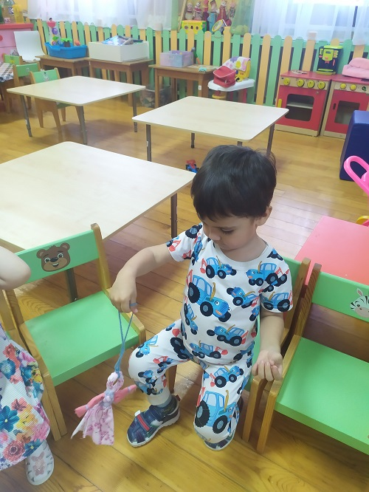
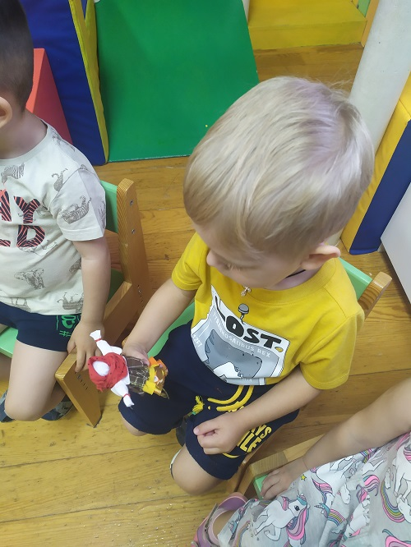
Традиционная тряпичная кукла
У нас живут и любимые девочками Пеленашки, и куклы-Кувадки, которыми забавляли малышей, подвешивая над колыбелью, и яркая Веснянка, которую «водили» на веревочке, и мягкая Утешница, которой вытирали слезки малышам.

Slide 7
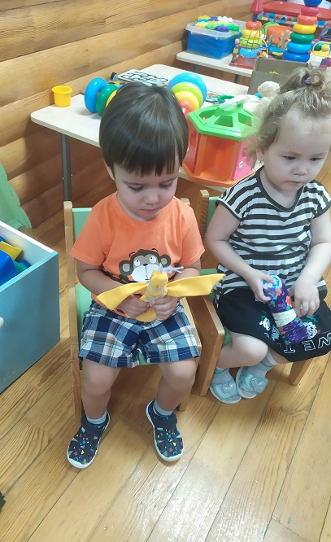
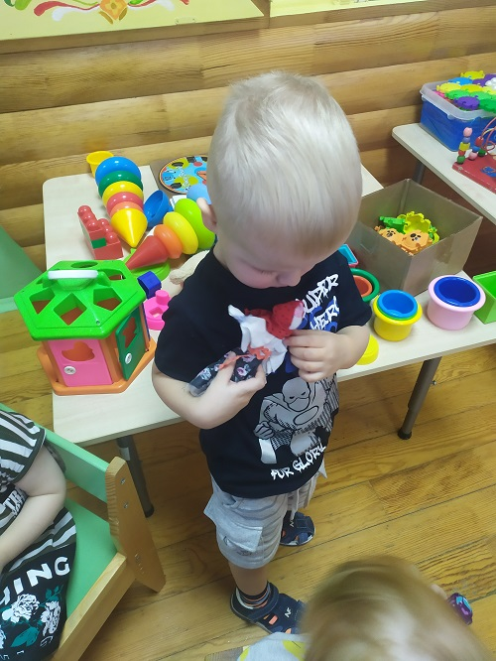
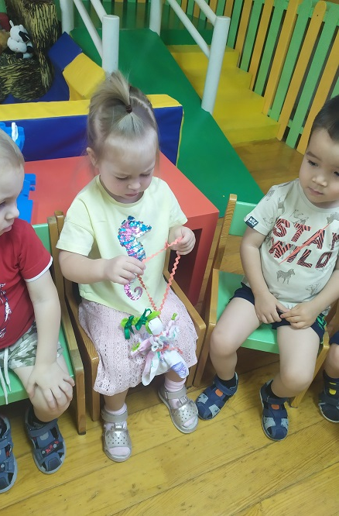
Традиционная тряпичная кукла
Птички и крылатые Ангелы, нарядные Столбушки и
Соломенная Покосница, кукла-Колокольчик,
которую брали с собой в дальнюю дорогу, и самая
простая куколка «Отдарок-на-подарок», которую делали
дети, благодаря родных за подарки.

Slide 8
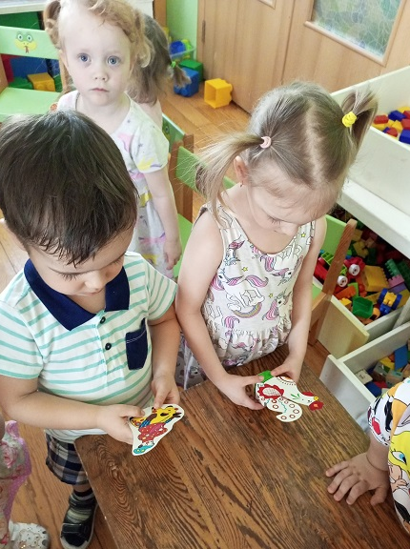
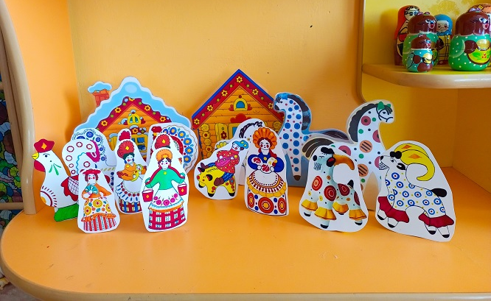
Дымковская игрушка
Появилась у нас и расписная дымковская игрушка, пока немного, но коллекция обязательно будет пополняться

Slide 9
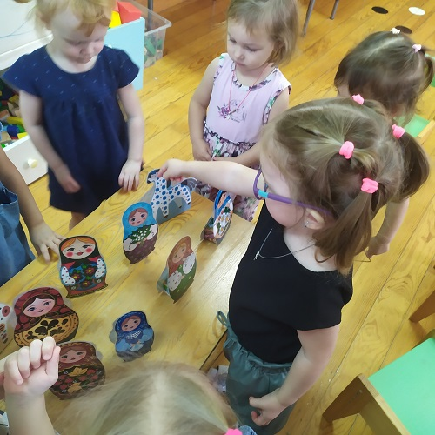
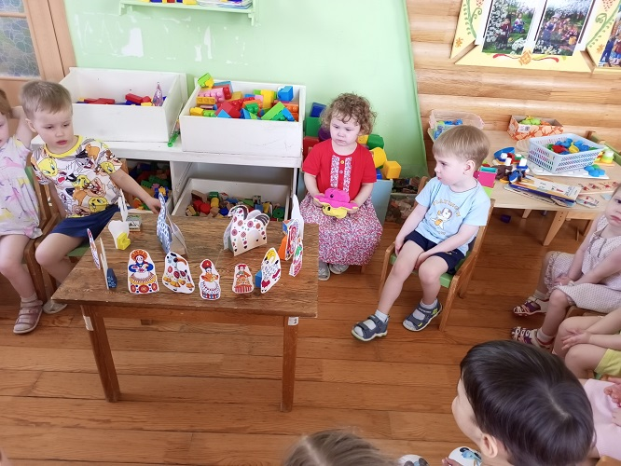
Использовался следующий алгоритм:
1. Игрушки демонстрировались детям, проводилась беседа с рассказом об этих игрушках в соответствии с возрастом детей

Slide 10
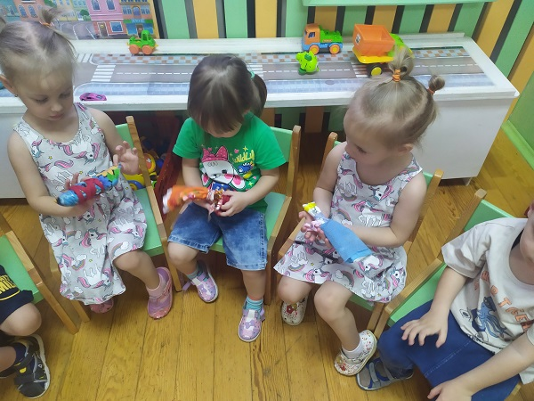
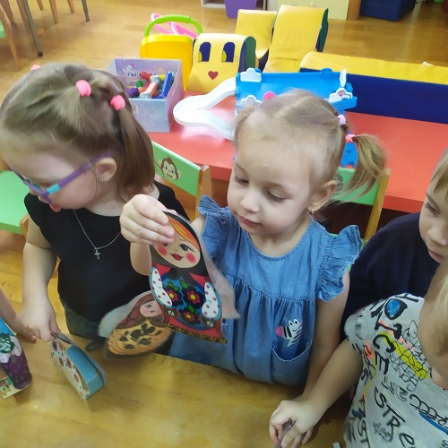

Slide 11
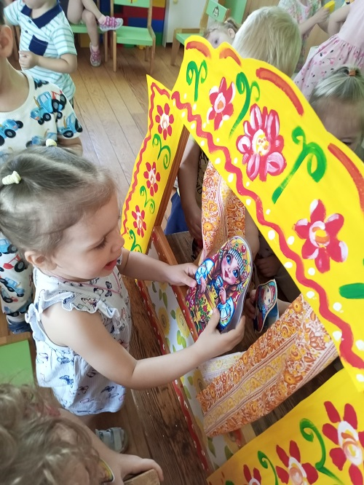
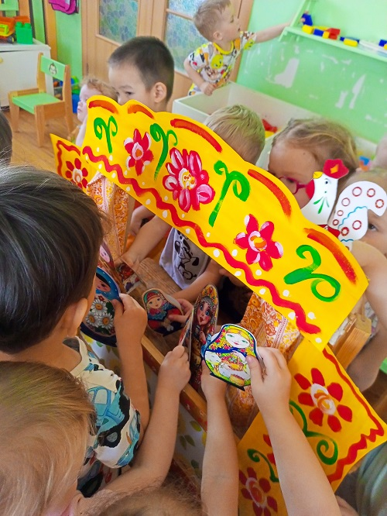
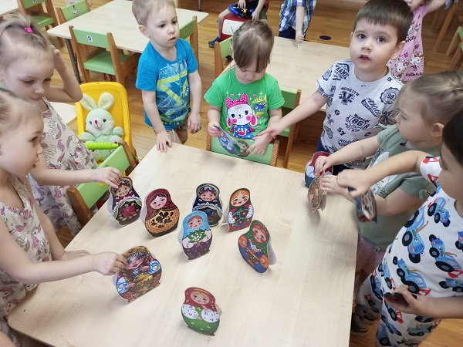
2. Организовывалась совместная с воспитателем игра, например, «Теремок для матрешек»

Slide 12
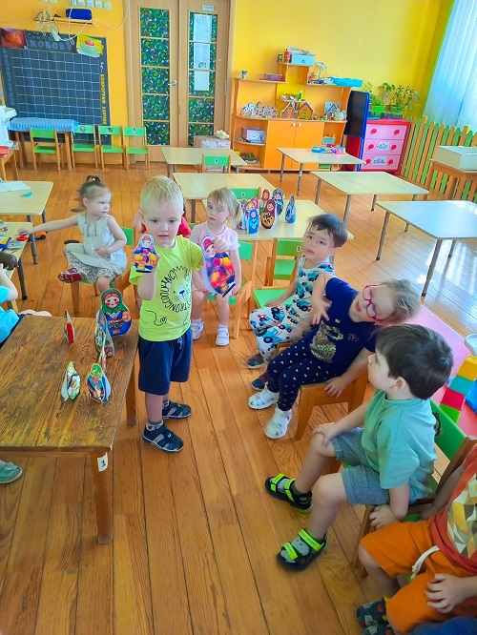
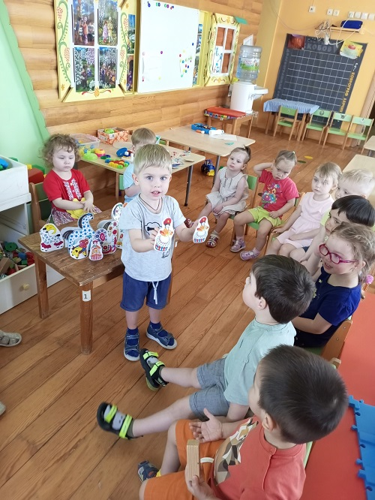
«Найди такую же большую (матрешки разной величины с одинаковым рисунком)», «Найди две одинаковые игрушки»

Slide 13
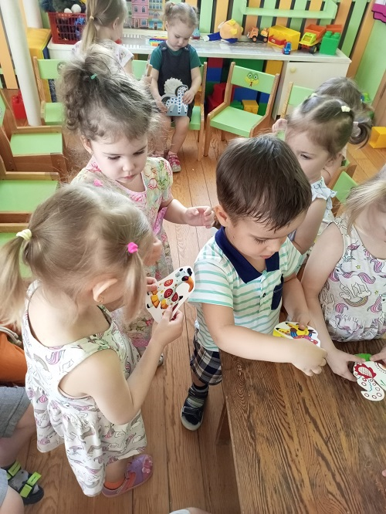
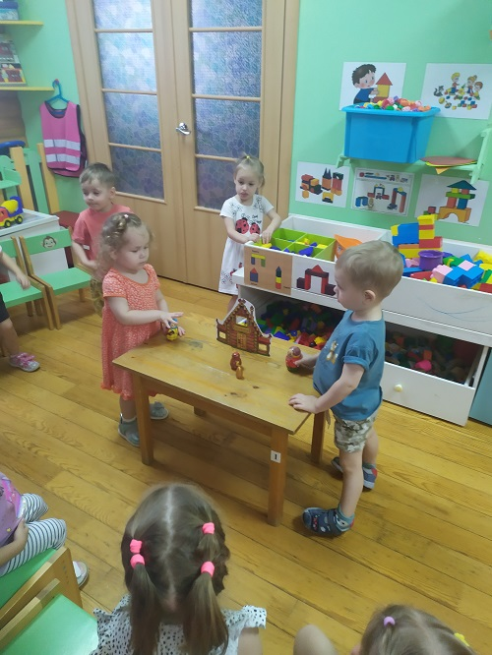
Игры по мотивам народных сказок

Slide 14
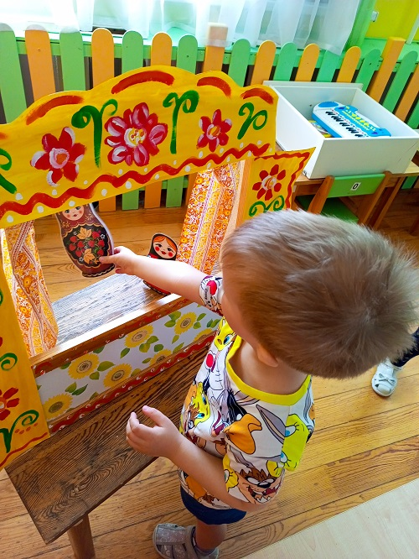
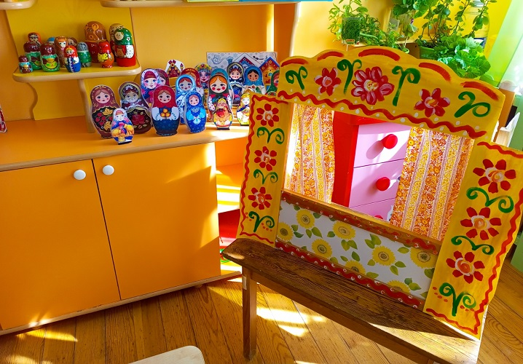
3. Игрушки выставлялись в свободном доступе для самостоятельной игры

Slide 15
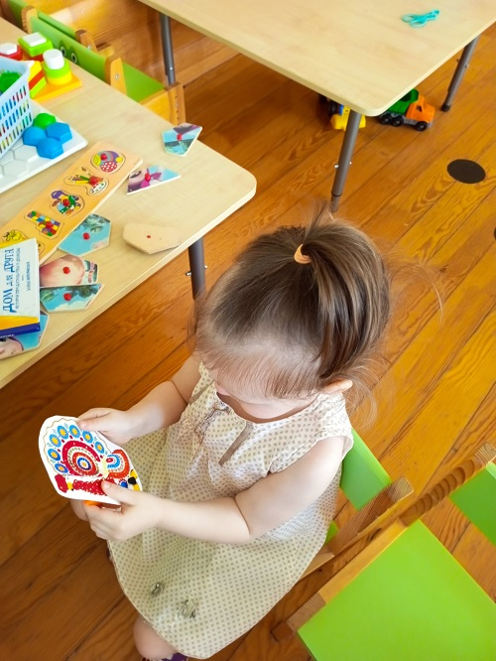
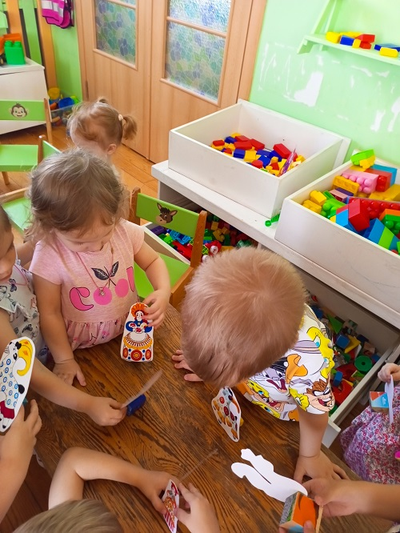
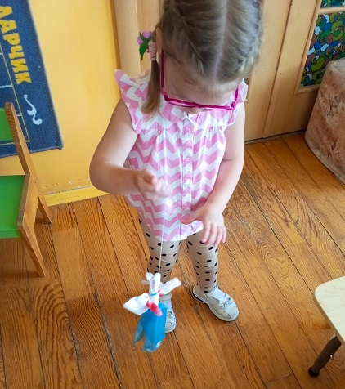
Дети полюбили играть с яркими матрешками, расписными конями и мягкими тряпичными куклами

Slide 16
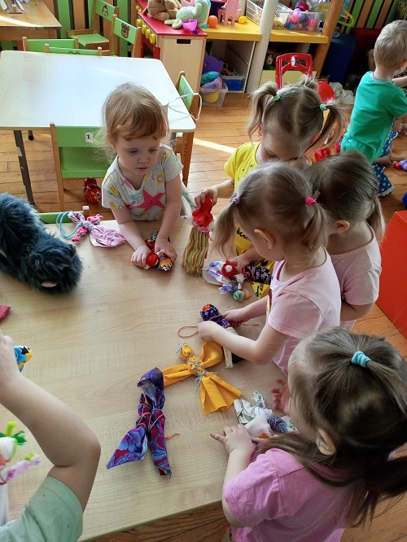
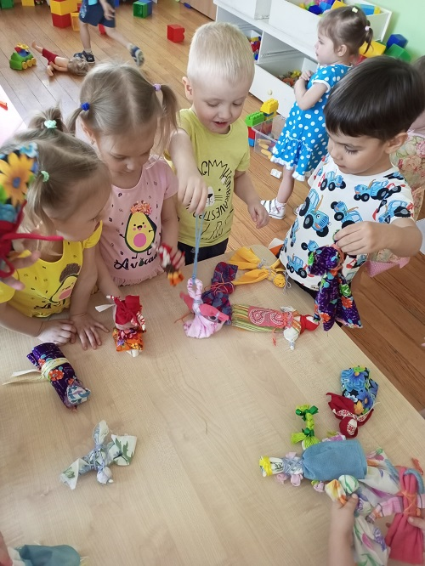
Таким образом, был получен результат проекта

Slide 17
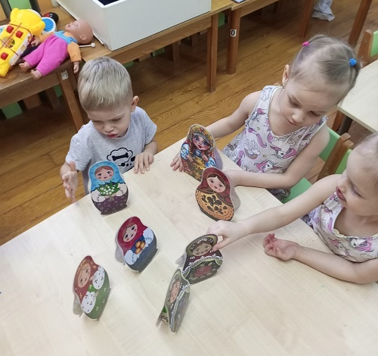
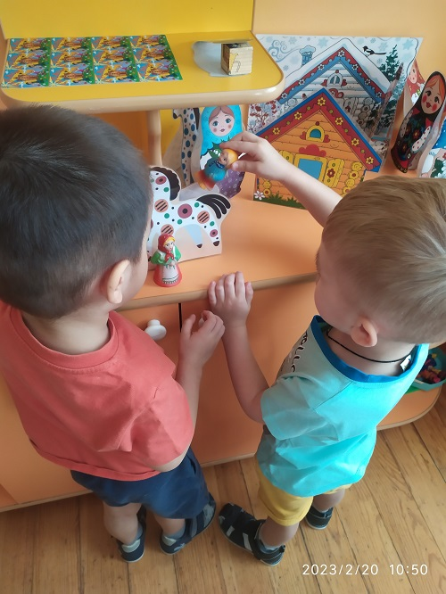
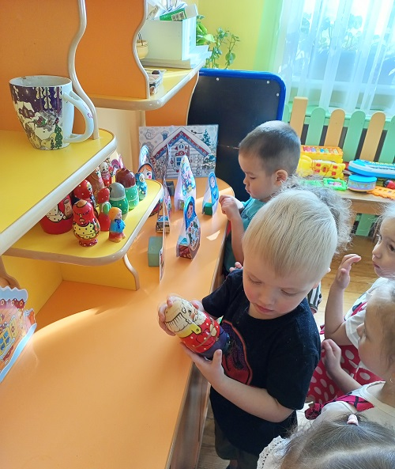
Дети стали проявлять интерес к народным игрушкам и использовать их в самостоятельных играх

